Slide 1

Control de Stock
en Comercio (Avance)
Instituto Leonardo Murialdo
Equipo Nº: 5
Asignatura: Evaluación de Proyectos
Presentación: 27/05/2024
7 Informática “A”
Cortez Mateo, Haczek Agustín Tomas, Viegas Santiago Jorge Daniel

Slide 2

ÍNDICE
Introducción
Análisis de los requerimientos
Investigación y Referencias
Diseño del proyecto
Planificación
Problemáticas

Slide 3

Introducción Del Proyecto
OBJETIVO
PROBLEMATICAS
Sistema ERP
Tienda Online
Desorganización
No cuenta con automatización de almacenamiento

Slide 4






Análisis de los requerimientos
HTML PHP CSS
MySql
JavaScript
Google Cloud

Slide 5

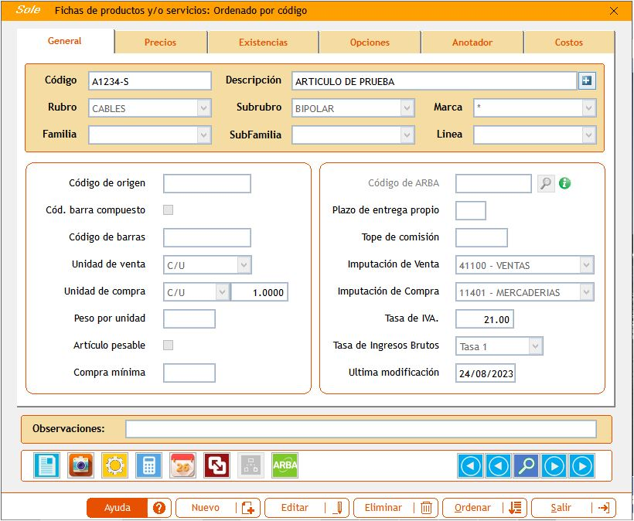
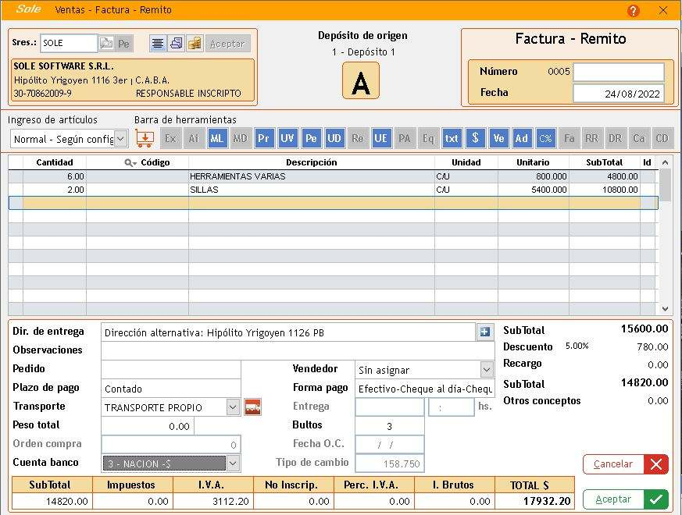
Investigación y Referencias
SOLE: https://sole.ar/#servicios

Slide 6


Diseño y Actual del Proyecto
Figma: https://www.figma.com/design/24LjZ4Tt0b2ZBkTuKbFmW3/Control-de-stock-el-portugues?node-id=0-1 Página Web:
Archivo Html en Carpeta Sistema ERP: Archivos Php y Html en Carpeta

Slide 7
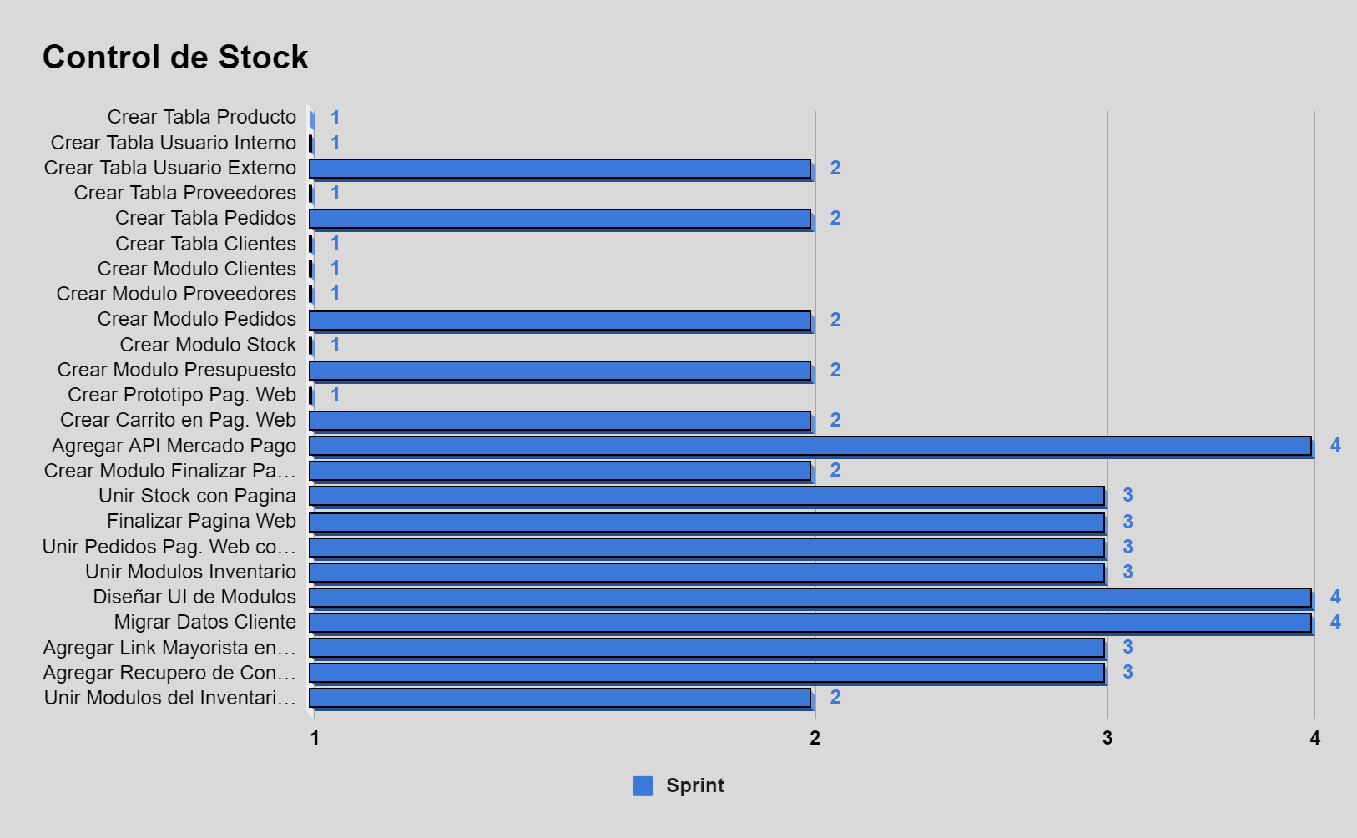
Planificación

Slide 8

Problemas Encontrados
Apartado Facturación
Alta y Baja Manual de Productos
Hosting Pagina Web
Hosting Base de Datos
Finalizar Compra

Slide 9
Control de Stock
en Comercio (Avance)
Instituto Leonardo Murialdo
Equipo Nº: 5
Asignatura: Evaluación de Proyectos
Presentación: 27/05/2024
7 Informática “A”
Cortez Mateo, Haczek Agustín Tomas, Viegas Santiago Jorge Daniel

